Slide 1
노후 서버 U2L 프로젝트 인프라 구성도
카드CI그룹
‘16. 05. 31

Slide 2
Table of Contents
전체 구성도
H/W 구성도
서버 장비 위치
S/W 구성도
FILE SYTEM 구성

Slide 3
I. 전체 구성도
■ 시스템구성도
일반유저
수원(6F)
내 부 망
과천(10F)
센터 작성
DR
개발계
DIST#1
DIST#2
DIST#3
DIST#4
통합DR
M10-1
[Solaris 11.2]
통합개발#1
M10-1
[Solaris 11.2]
서버통합 M10-4#2
M10-4 [Solaris 11.2]
ECI #2
M10-1
[Solaris 11.2]
AML#2
M10-1
[Solaris 11.2]
RMS#2
M10-1
[Solaris 11.2]
SCC#2
M10-1
[Solaris 11.2]
서버통합 M10-4#1
M10-4 [Solaris 11.2]
ECI #1
M10-1
[Solaris 11.2]
AML#1
M10-1
[Solaris 11.2]
RMS#1
M10-1
[Solaris 11.2]
SCC#1
M10-1
[Solaris 11.2]
dshudb01
tintdb01
pshudb02
4Core, 84GB
4Core, 84GB
16Core, 256GB
pshudb01
4Core, 84GB
ORACLE11
ORACLE11
PSHU1
pecidb02
pamldb02
prmsdb02
psccap02
dbavdb01
ORACLE11
pbavdb02
4Core, 44GB
PSHU1
pecidb01
pamldb01
prmsdb02
psccap01
4Core, 44GB
WEBLOGIC12
pbavdb01
4Core, 44GB
4Core, 64GB
4Core, 128GB
6Core, 128GB
2Core, 32GB
ORACLE11
4Core, 64GB
4Core, 128GB
6Core, 128GB
2Core, 32GB
dsccap01
PBAV1
ORACLE11
ORACLE11
ORACLE11
ORACLE11
ppvidb02
4Core, 64GB
PBAV1
ORACLE11
ORACLE11
ORACLE11
2Core, 32GB
통합개발#2
M10-1
[Solaris 11.2]
ppvidb01
4Core, 64GB
HANDLER
WEBLOGIC12
WEBLOGIC12
ORACLE11
ECI HANDLER
WEBLOGIC12
WEBLOGIC12
PPVI1
ORACLE11
ppviap02
3Core, 72GB
PPVI1
ppviap01
3Core, 72GB
tintdb02
WEBLOGIC12
P-PVI1-O
WEBLOGIC12
P-PVI1-O
16Core, 256GB
ORACLE11
WEBLOGIC12
백업SAN #1
SAN #1
SAN #2
BR48000
정보계 DCX
정보계 DR VSP
SHU
2,750 GB
(Raid5)
VTL#1~5
Legacy VSP #4
DR 블루원 SAM
ECI
1,600 GB
(Raid5)
PVI
2,000 GB
(Raid5)
SHU
2,750 GB
(Raid5)
BAV
15,800 GB
(Raid5)
ECI
1,670 GB
(Raid5)
PTL
RMS
14,100 GB
(Raid5)
AML
2,800 GB
(Raid5)
BAV
15,800 GB
(Raid5)
SCC
400 GB
(Raid5)
SCC
400 GB
(Raid5)
ECI
3,900 GB
(Raid5)
UR복제

Slide 4
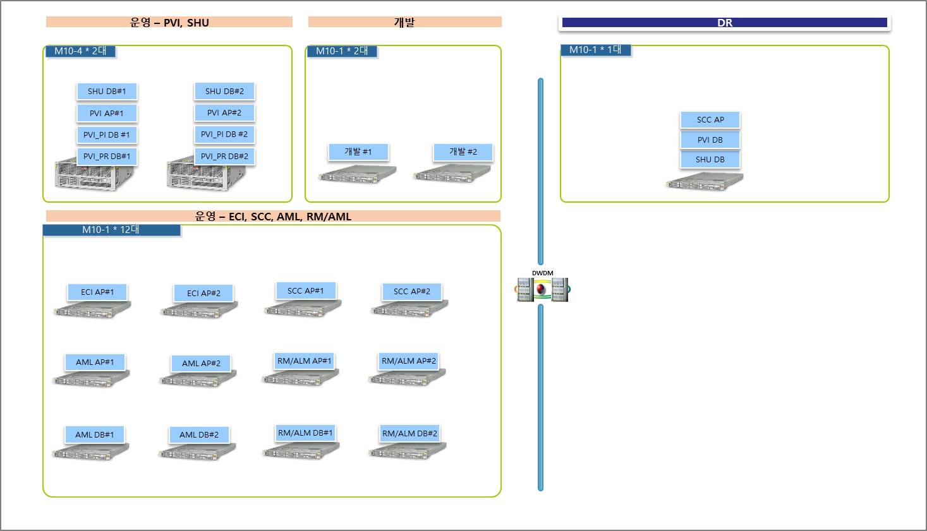
II. H/W 구성도
■ HW구성도
센터 작성

Slide 5
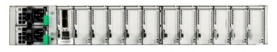
III. 서버 장비 위치
Sun Rack II
Sun Rack II
Sun Rack II
Sun Rack II
Sun Rack II
센터 작성
pecidb01 I/O
pecidb02 I/O
pecidb01
pecidb02
HUS110(OS Disk)
HUS110(OS Disk)
HUS110(OS Disk)
pshudb01 I/O
pshudb02 I/O
psccdb01 I/O
psccdb01 I/O
dbavdb01 I/O
dsccap01 I/O
pbavdb01 I/O
pbavdb02 I/O
psccap01
psccap01
ppviap01 I/O
ppviap02 I/O
dshudb01 I/O
ppvidb01 I/O
ppvidb02 I/O
prmsdb01 I/O
prmsdb01 I/O
dshudb01
dbavdb01
dsccap01
pshudb01
pbavdb01
ppviap01
ppvidb01
pshudb02
pbavdb02
ppviap02
ppvidb02
prmsap01
prmsap01
prmsdb01 I/O
prmsdb01 I/O
prmsdb01
prmsdb01
pamldb01 I/O
pamldb01 I/O
pamlap01
pamlap01
pamldb01 I/O
pamldb01 I/O
pamldb01
pamldb01
ORACLE#1
SW-6B-084014
ORACLE#2
SW-6B-084013
ORACLE#3
SW-6B-073005
ORACLE#4
SW-6B-073006
ORACLE#5
GC-10F-033027

Slide 6
IV. S/W 구성도
□ 선택적복리후생+IT-SAFE Web
운영
DR
영실 작성
WEB#1
Apache
XecureWeb
RHEL 7
WEB#2
Apache
XecureWeb
RHEL 7
WEB#3
Apache
XecureWeb
RHEL 7
WEB#4
Apache
XecureWeb
RHEL 7
WEB#1
Apache
XecureWeb
RHEL 7
WEB#2
Apache
XecureWeb
RHEL 7
WEB#3
Apache
XecureWeb
RHEL 7
WEB#4
Apache
XecureWeb
RHEL 7
AP #1
XecureWeb
JBoss
Dynatrace
RHEL 7
AP #
XecureWeb
JBoss
Dynatrace
RHEL 7
DR AP #1
베스텍컴 모듈
Xecure Connect 3.0
펜타 D’Amo API
EAI MFT
eTrust
Netbackup Agent
iTOSS Agent
Unix
홈페이지DB #1
Oracle 11g RAC
Data-Aid Agent
Maxgauge(임시라이센스)
Unix
홈페이지DB #2
Oracle 11g RAC
Data-Aid Agent
Maxgauge(임시라이센스)
Unix
홈페이지 DR DB #1 (Single)
Oracle 11g RAC
Data-Aid Agent
Maxgauge(임시라이센스)
Unix
RAC

Slide 7
IV. S/W 구성도
□ ECI
운영
영실 작성
AP/DB #1
ADD+1
COM+1
D’Amo Agent
Oracle 11gR2 HA
Data-Aid Agent
Netbackup Media
eTrust
SunCluster
iTOSS Agent
Unix
AP/DB #2 (Active/Standby)
ADD+1
COM+1
-
Oracle 11gR2 HA(Standby)
Data-Aid Agent(Standby)
Netbackup Media
eTrust
SunCluster
iTOSS Agent
Unix
H/A
※ Application은 이중화 구성되어 Active/Active 운영
※ DB, 배치는 H/A 구성

Slide 8
IV. S/W 구성도
□ PVI
운영
영실 작성
WAS #1
Application
Weblogic 11g
Docruzer
REXPORT
Anyframe Enterprise
D’Amo API
Control-M agent
EAI MFT
eTrust
Netbackup Agent
iTOSS Agent
Unix
WAS #2
Application
Weblogic 11g
Docruzer
REXPORT
Anyframe Enterprise
D’Amo API
-
EAI MFT
eTrust
Netbackup Agent
iTOSS Agent
Unix
사내 WEB #1
Application
iPlanet
eTrust
Netbackup Agent
iTOSS Agent
Unix
사내 WEB #2
Application
iPlanet
eTrust
Netbackup Agent
iTOSS Agent
Unix
사내 WEB #3
Application
iPlanet
eTrust
Netbackup Agent
iTOSS Agent
Unix
WCMS
Application
Maxspace 5
Weblogic 10
eTrust
Netbackup Agent
iTOSS Agent
Unix
DB #1
Oracle 11g RAC
Data-Aid Agent
Maxgauge(임시라이센스)
Netbackup Media
eTrust
SunCluster
iTOSS Agent
Unix
DB #2
Oracle 11g RAC
Data-Aid Agent
Maxgauge(임시라이센스)
Netbackup Media
eTrust
SunCluster
iTOSS Agent
Unix
RAC

Slide 9
IV. S/W 구성도
□ AML
운영
영실 작성
WAS #1
Application
Weblogic 11g
Control-M agent
EAI MFT
eTrust
Netbackup Agent
iTOSS Agent
Unix
WAS #2(Standby)
Application
Weblogic 11g
Control-M agent
EAI MFT
eTrust
Netbackup Agent
iTOSS Agent
Unix
H/A
DB #1
Oracle 11g Single
Data-Aid Agent
Maxgauge(임시라이센스)
Netbackup Media
eTrust
SunCluster
iTOSS Agent
Unix
DB #2 (Standby)
Oracle 11g Single
Data-Aid Agent
Maxgauge(임시라이센스)
Netbackup Media
eTrust
SunCluster
iTOSS Agent
Unix
H/A

Slide 10
IV. S/W 구성도
□ RM/ALM
운영
영실 작성
WAS #1
Application
Weblogic 11g
Control-M agent
EAI MFT
eTrust
Netbackup Agent
iTOSS Agent
Unix
WAS #2(Standby)
Application
Weblogic 11g
Control-M agent
EAI MFT
eTrust
Netbackup Agent
iTOSS Agent
Unix
H/A
DB #1
Oracle 11g Single
Data-Aid Agent
Maxgauge(임시라이센스)
Netbackup Media
eTrust
SunCluster
iTOSS Agent
Unix
DB #2 (Standby)
Oracle 11g Single
Data-Aid Agent
Maxgauge(임시라이센스)
Netbackup Media
eTrust
SunCluster
iTOSS Agent
Unix
H/A

Slide 11
V. File System 구성
□ S-HUB(운영)
NO | 서버명 | mount 명 | 용량 (GB) | 임계치 | 용 도 | 담당자
1 | pshudb01 pshudb02 | /ora11shu | 30 | 80% | Oracle 엔진용(RAC DB) | 센터 류승호 책임 센터 김민경 선임
2 |  | /ora_arch_pshu | 50 | 80% | Oracle Archive F/S | 센터 류승호 책임 센터 김민경 선임
3 |  | /product | 30 | 80% | 3rd Vendor S/W 설치 영역 | CI 김주형 선임
4 |  | /log | 50 | 80% | 로그 저장 영역 | 센터 류승호 책임 센터 김민경 선임 CI 박두명 선임
5 |  | /syswork | 30 | 80% | 시스템 관리자 작업 공간 | 센터 류승호 책임 CI 김주형 선임
6 |  | /export/home | - | 80% | 일반 사용자 홈디렉토리 | 센터 이한진 선임 센터 김기웅 선임
7 |  | /NetBackup | - | 80% | NetBackup | 센터 이한진 선임 센터 김기웅 선임
8 |  | /CRASH | - | 80% | Dump 저장 공간 | 센터 이한진 선임 센터 김기웅 선임
9 |  | / | - | 80% | Root 영역 | 센터 이한진 선임 센터 김기웅 선임
10 |  | raw device | 1,500 | 80% | 오라클 Raw device | CI 김재현 책임
영실 작성

Slide 12
V. File System 구성
□ S-HUB(DR)
NO | 서버명 | mount 명 | 용량 (GB) | 임계치 | 용 도 | 담당자
1 | dshudb01 (DR) | /ora11shu | 30 | 80% | Oracle 엔진용(RAC DB) | 센터 류승호 책임 센터 김민경 선임
2 |  | /ora_arch_pshu | 50 | 80% | Oracle Archive F/S | 센터 류승호 책임 센터 김민경 선임
3 |  | /product | 30 | 80% | 3rd Vendor S/W 설치 영역 | CI 김주형 선임
4 |  | /log | 50 | 80% | 로그 저장 영역 | 센터 류승호 책임 센터 김민경 선임 CI 박두명 선임
영실 작성

Slide 13
V. File System 구성
□ 청구서 아카이빙(운영) -1
NO | 서버명 | mount 명 | 용량 (GB) | 임계치 | 용 도 | 담당자
1 | pbavdb01 pbavdb02(Standby) | /ora11bav | 40 | 80% | Oracle 엔진용(RAC DB) | 센터 류승호 책임 센터 김민경 선임
2 |  | /ora_arch_pbav1 | 50 | 80% | Oracle Archive F/S | 센터 류승호 책임 센터 김민경 선임
3 |  | /ora_arch_pbav1s | 50 | 80% | Oracle Archive F/S | 센터 류승호 책임 센터 김민경 선임
4 |  | /bav | 10 | 80% | 청구서아카이빙 Application F/S | CI 안원주 책임
5 |  | /product | 30 | 80% | 3rd Vendor S/W 설치 영역 | CI 김주형 선임
6 |  | /app_log | 30 | 80% | Application 로그 저장 영역 | CI 안원주 책임
7 |  | /log | 50 | 80% | 로그 저장 영역 | 센터 류승호 책임 센터 김민경 선임
8 |  | /syswork | 30 | 80% | 시스템 관리자 작업 공간 | 센터 류승호 책임 CI 김주형 선임
9 |  | /NetBackup | 20 | 80% | NetBackup | 센터 이한진 선임 센터 김기웅 선임
10 |  | /ORATEMP_PBAV01 | 50 | 80% | 오라클 TEMP파일 저장공간 | CI 김재현 책임
11 |  | /ORATEMP_PBAV02 | 50 | 80%
12 |  | /ORADATA_PBAV01 | 1,000 | 80% | 오라클 데이타파일 저장공간
13 |  | /ORADATA_PBAV02 | 1,000 | 80%
영실 작성

Slide 14
V. File System 구성
□ 청구서 아카이빙(운영) -2
NO | 서버명 | mount 명 | 용량 (GB) | 임계치 | 용 도 | 담당자
14 | pbavdb01 pbavdb02(Standby) | /ORADATA_PBAV03 | 1,000 | 80% | 오라클 데이타파일 저장공간 | CI 김재현 책임
15 |  | /ORADATA_PBAV04 | 1,000 | 80%
16 |  | /ORADATA_PBAV05 | 1,000 | 80%
17 |  | /ORADATA_PBAV06 | 1,000 | 80%
18 |  | /ORADATA_PBAV07 | 1,000 | 80%
19 |  | /ORADATA_PBAV08 | 1,000 | 80%
20 |  | /ORADATA_PBAV09 | 1,000 | 80%
21 |  | /ORADATA_PBAV10 | 1,000 | 80%
22 |  | /ORADATA_PBAV11 | 1,000 | 80%
23 |  | /ORADATA_PBAV12 | 1,000 | 80%
24 |  | /ORADATA_PBAV13 | 1,000 | 80%
25 |  | /ORADATA_PBAV14 | 1,000 | 80%
26 |  | /ORADATA_PBAV15 | 1,000 | 80%
영실 작성

Slide 15
V. File System 구성
□ ECI(운영 #1)
NO | 서버명 | mount 명 | 용량 (GB) | 임계치 | 용 도 | 담당자
1 | pecidb01 | /ora11eci | 40 | 80% | Oracle 엔진용(RAC DB) | 센터 류승호 책임 센터 김민경 선임
2 |  | /ora_arch_peci1 | 50 | 80% | Oracle Archive F/S | 센터 류승호 책임 센터 김민경 선임
3 |  | /ora_arch_peci1s | 50 | 80% | Oracle Archive F/S | 센터 류승호 책임 센터 김민경 선임
4 |  | /eci | 600 | 80% | ECI Application F/S | CI 이승현 선임
5 |  | /product | 30 | 80% | 3rd Vendor S/W 설치 영역 | CI 김주형 선임
6 |  | /app_log | 30 | 80% | Application 로그 저장 영역 | CI 이승현 선임
7 |  | /log | 50 | 80% | 로그 저장 영역 | 센터 류승호 책임 센터 김민경 선임 CI 이승현 선임
8 |  | /syswork | 30 | 80% | 시스템 관리자 작업 공간 | 센터 류승호 책임 CI 김주형 선임
9 |  | /NetBackup | 20 | 80% | NetBackup | 센터 이한진 선임 센터 김기웅 선임
10 |  | /ORATEMP_PECI01 | 50 | 80% | 오라클 TEMP파일 저장공간 | CI 김재현 책임
11 |  | /ORATEMP_PECI02 | 50 | 80%
12 |  | /ORADATA_PECI01 | 200 | 80% | 오라클 데이타파일 저장공간
13 |  | /ORADATA_PECI02 | 200 | 80%
14 |  | /ORADATA_PECI03 | 200 | 80%
영실 작성

Slide 16
V. File System 구성
□ ECI(운영 #2)
NO | 서버명 | mount 명 | 용량 (GB) | 임계치 | 용 도 | 담당자
1 | pecidb02 + 배치/오라클은 Standby | /eci | 600 | 80% | ECI Application F/S | CI 이승현 선임
2 |  | /product | 30 | 80% | 3rd Vendor S/W 설치 영역 | CI 김주형 선임
3 |  | /app_log | 30 | 80% | Application 로그 저장 영역 | CI 이승현 선임
4 |  | /log | 50 | 80% | 로그 저장 영역 | 센터 류승호 책임 센터 김민경 선임 CI 이승현 선임
5 |  | /syswork | 30 | 80% | 시스템 관리자 작업 공간 | 센터 류승호 책임 CI 김주형 선임
영실 작성

Slide 17
V. File System 구성
□ PVI (운영AP#1,2)
NO | 서버명 | mount 명 | 용량 (GB) | 임계치 | 용 도 | 담당자
1 | ppviap01 ppviap02 | /was | 30 | 80% | WAS서버 엔진 설치 | 센터 오태훈 선임 센터 조정봉 사원
2 |  | /pviview | 40 | 80% | PVI Application F/S | CI 송지연 선임
3 |  | /pvi | 30 | 80% | PVI Application F/S | CI 송지연 선임
4 |  | /coopn | 50 | 80% | PVI 제휴사 컨텐츠관리 첨부파일 | CI 송지연 선임
5 |  | /product | 30 | 80% | 3rd vendor S/W 설치 영역 | CI 김주형 선임
6 |  | /log | 50 | 80% | 로그 저장 영역 | 센터 오태훈 선임 센터 조정봉 사원
7 |  | /applog | 30 | 80% | 어플리케이션 로그 저장 영역 | CI 송지연 선임
8 |  | /syswork | 30 | 80% | 시스템관리자 작업공간 | 센터 오태훈 선임 센터 조정봉 사원 CI 김주형 선임
9 |  | /NetBackup | 20 | 80% | NetBackup | 센터 오태훈 선임 센터 조정봉 사원
영실 작성

Slide 18
V. File System 구성
□ PVI (운영DB#1,2)
NO | 서버명 | mount 명 | 용량 (GB) | 임계치 | 용 도 | 담당자
1 | ppvidb01 ppvidb02 (RAC) | /ora11pvi | 50 | 80% | 구 PVI(=CMS)오라클 엔진 | 센터 오태훈 선임 센터 조정봉 사원
2 |  | /ora_arch_ppvi1 | 50 | 80% | 오라클 아카이브 저장공간 | 센터 오태훈 선임 센터 조정봉 사원
3 |  | /ora_arch_ppvi1s | 50 | 80% | 오라클 아카이브 저장공간 | 센터 오태훈 선임 센터 조정봉 사원
4 |  | /product | 30 | 80% | 3rd vendor S/W 설치 영역 | CI 김주형 선임
5 |  | /log | 50 | 80% | 로그 저장 영역 | 센터 오태훈 선임 센터 조정봉 사원
6 |  | /syswork | 30 | 80% | 시스템관리자 작업공간 | 센터 오태훈 선임 센터 조정봉 사원 CI 김주형 선임
7 |  | /app_log | 30 | 80% | 어플리케이션 로그 저장 영역 | CI 송지연 선임
8 |  | /NetBackup | 20 | 80% | NetBackup | 센터 오태훈 선임 센터 조정봉 사원
9 |  | Raw Device |  | - | 오라클 저장 영역 | CI 김재현 책임
영실 작성

Slide 19
V. File System 구성
□ AML 운영AP(#1,2)
NO | 서버명 | mount 명 | 용량 (GB) | 임계치 | 용 도 | 담당자
1 | pamlap01 pamlap02(Standby) | /was | 30 | 80% | WAS서버 엔진 설치 | 센터 원성재 선임 센터 박채운 사원
2 |  | /aml | 20 | 80% | AML Application F/S | CI 이범규 책임
3 |  | /aml_batch_IF_IN | 400 | 80% | AML Application 배치 F/S | CI 이범규 책임
4 |  | /aml_batch_IF_OUT | 100 | 80% | AML Application 배치 F/S | CI 이범규 책임
5 |  | /product | 30 | 80% | 3rd vendor S/W 설치 영역 | CI 김주형 선임
6 |  | /log | 50 | 80% | 로그 저장 영역 | 센터 원성재 선임 센터 박채운 사원
7 |  | /app_log | 30 | 80% | 어플리케이션 로그 저장 영역 | CI 이범규 책임
8 |  | /syswork | 30 | 80% | 시스템관리자 작업공간 | 센터 오태훈 선임 센터 조정봉 사원 CI 김주형 선임
9 |  | /NetBackup | 20 | 80% | NetBackup | 센터 이한진 선임 센터 김기웅 선임
영실 작성

Slide 20
V. File System 구성
□ AML 운영DB(#1,2)
NO | 서버명 | mount 명 | 용량 (GB) | 임계치 | 용 도 | 담당자
1 | pamldb01 pamldb02(Standby) | /ora11aml | 40 | 80% | Oracle 엔진용(RAC DB) | 센터 원성재 선임 센터 박채운 사원
2 |  | /ora_arch_paml1 | 50 | 80% | Oracle Archive F/S | 센터 원성재 선임 센터 박채운 사원
3 |  | /ora_arch_paml1s | 50 | 80% | Oracle Archive F/S | 센터 원성재 선임 센터 박채운 사원
4 |  | /product | 30 | 80% | 3rd Vendor S/W 설치 영역 | CI 김주형 선임
5 |  | /log | 50 | 80% | 로그 저장 영역 | 센터 원성재 선임 센터 박채운 사원
6 |  | /syswork | 30 | 80% | 시스템 관리자 작업 공간 | 센터 원성재 선임 CI 김주형 선임
7 |  | /NetBackup | 20 | 80% | NetBackup | 센터 이한진 선임 센터 김기웅 선임
8 |  | /ORATEMP_PAML01 | 50 | 80% | 오라클 TEMP파일 저장공간 | CI 김재현 책임
9 |  | /ORATEMP_PAML02 | 50 | 80%
10 |  | /ORADATA_PAML01 | 200 | 80% | 오라클 데이타파일 저장공간
11 |  | /ORADATA_PAML02 | 200 | 80%
12 |  | /ORADATA_PAML03 | 200 | 80%
13 |  | /ORADATA_PAML04 | 200 | 80%
14 |  | /ORADATA_PAML05 | 200 | 80%
영실 작성

Slide 21
V. File System 구성
□ RM/ALM 운영AP(#1,2)
NO | 서버명 | mount 명 | 용량 (GB) | 임계치 | 용 도 | 담당자
1 | prmsap01 prmsap02(Standby) | /was12rms | 30 | 80% | WAS서버 엔진 설치 | 센터 원성재 선임 센터 박채운 사원
2 |  | /alm | 20 | 80% | ALM Application F/S | CI 장문표 선임
3 |  | /rms | 400 | 80% | RM Application 배치 F/S | CI 이은정 책임
4 |  | /app | 100 | 80% | RM/ALM Application 배치 F/S | CI 이은정 책임
5 |  | /product | 30 | 80% | 3rd vendor S/W 설치 영역 | CI 김주형 선임
6 |  | /log | 50 | 80% | 로그 저장 영역 | 센터 원성재 선임 센터 박채운 사원
7 |  | /app_log | 30 | 80% | 어플리케이션 로그 저장 영역 | CI 이은정 책임
8 |  | /syswork | 30 | 80% | 시스템관리자 작업공간 | 센터 원성재 선임 센터 박채운 사원 CI 김주형 선임
9 |  | /NetBackup | 20 | 80% | NetBackup | 센터 이한진 선임 센터 김기웅 선임
영실 작성

Slide 22
V. File System 구성
□ RM/ALM 운영DB(#1,2) - 1
NO | 서버명 | mount 명 | 용량 (GB) | 임계치 | 용 도 | 담당자
1 | prmsdb01 prmsdb02(Standby) | /ora11alm | 30 | 80% | ALM Oracle 엔진용(DB) | 센터 원성재 선임 센터 박채운 사원
2 |  | /ora11rms | 30 | 80% | RM Oracle 엔진용(DB) | 센터 원성재 선임 센터 박채운 사원
3 |  | /ora_arch_palm1 | 50 | 80% | ALM Oracle Archive F/S | 센터 원성재 선임 센터 박채운 사원
4 |  | /ora_arch_prms1 | 180 | 80% | RM Oracle Archive F/S | 센터 원성재 선임 센터 박채운 사원
5 |  | /product | 30 | 80% | 3rd Vendor S/W 설치 영역 | CI 김주형 선임
6 |  | /app_log | 30 | 80% | 로그 저장 영역 | CI 이은정 책임
7 |  | /log | 50 | 80% | 로그 저장 영역 | 센터 원성재 선임 센터 박채운 사원
8 |  | /syswork | 200 | 80% | 시스템 관리자 작업 공간 | 센터 원성재 선임 CI 김주형 선임
9 |  | /NetBackup | 20 | 80% | NetBackup | 센터 이한진 선임 센터 김기웅 선임
10 |  | /ORATEMP_PALM01 | 50 | 80% | 오라클 TEMP파일 저장공간 | CI 김재현 책임
11 |  | /ORATEMP_PALM02 | 50 | 80%
12 |  | /ORATEMP_PRMS01 | 60 | 80%
13 |  | /ORATEMP_PRMS02 | 60 | 80%
영실 작성

Slide 23
V. File System 구성
□ RM/ALM 운영DB(#1,2) - 2
NO | 서버명 | mount 명 | 용량 (GB) | 임계치 | 용 도 | 담당자
1 | prmsdb01 prmsdb02(Standby) | /ORADATA_PALM01 | 500 | 80% | 오라클 데이타파일 저장공간 | CI 김재현 책임
2 |  | /ORADATA_PALM02 | 500 | 80%
3 |  | /ORADATA_PALM03 | 500 | 80%
4 |  | /ORADATA_PALM04 | 500 | 80%
5 |  | /ORADATA_PALM05 | 500 | 80%
6 |  | /ORADATA_PRMS01 | 2000 | 80%
7 |  | /ORADATA_PRMS02 | 2000 | 80%
8 |  | /ORADATA_PRMS03 | 2000 | 80%
9 |  | /ORADATA_PRMS04 | 2000 | 80%
10 |  | /ORADATA_PRMS05 | 2000 | 80%
영실 작성

Slide 24
V. File System 구성
□ SCCS 운영 중계서버(#1,2,3,4) – 디지털채널PJT 홈페이지WEB 서버
NO | 서버명 | mount 명 | 용량 (GB) | 임계치 | 용 도 | 담당자
1 | phpgwb01 phpgwb02 phpgwb03 phpgwb04 | /product/ | - | 80% | 하위 사용 | CI 강경일 선임
2 |  | /log | - | 80% | 로그 저장 영역 | CI 강경일 선임
영실 작성
□ SCCS 운영AP(#1,2)
NO | 서버명 | mount 명 | 용량 (GB) | 임계치 | 용 도 | 담당자
1 | psccap01 psccap02(Standby) | /scc | 30 | 80% | - SCC 엔진 설치 영역(DR 복제 비대상) | CI 강경일 선임
 |  | /scc_data | 500 | 80% | - 법인데이타 적재 공간(DR 복제 대상) | CI 강경일 선임
2 |  | /product | 30 | 80% | - 3rd vendor S/W 설치 영역 - 펜타 D’Amo 설치 - MFT 설치 | CI 김주형 선임
3 |  | /log | 50 | 80% | 로그 저장 영역 | CI 강경일 선임
5 |  | /syswork | 30 | 80% | 시스템관리자 작업공간 | 센터 천윤중 책임 CI 김주형 선임
6 |  | /NetBackup | 20 | 80% | NetBackup | 센터 천윤중 책임
※ DB는 홈페이지DB(phpgdb01,02) 사용되며 (SCCS 로그인을 위한) SCCS_USER 테이블 1개 존재함.

Slide 25
V. File System 구성
□ SCCS DR 중계서버(#1,2,3,4) – 디지털채널PJT 홈페이지WEB DR 서버
NO | 서버명 | mount 명 | 용량 (GB) | 임계치 | 용 도 | 담당자
1 | dhpgwb01 dhpgwb02 dhpgwb03 dhpgwb04 | /product/ | - | 80% | 하위 사용 | CI 강경일 선임
2 |  | /log | - | 80% | 로그 저장 영역 | CI 강경일 선임
영실 작성
□ SCCS DR AP
NO | 서버명 | mount 명 | 용량 (GB) | 임계치 | 용 도 | 담당자
1 | dsccap01 | /scc | 30 | 80% | - SCC 엔진 설치 영역(DR 복제 비대상) | CI 강경일 선임
 |  | /scc_data | 500 | 80% | - 법인데이타 적재 공간(DR 복제 대상) | CI 강경일 선임
2 |  | /product | 30 | 80% | - 3rd vendor S/W 설치 영역 - 펜타 D’Amo 설치 - MFT 설치 | CI 김주형 선임
3 |  | /log | 50 | 80% | 로그 저장 영역 | CI 강경일 선임
5 |  | /syswork | 30 | 80% | 시스템관리자 작업공간 | 센터 천윤중 책임 CI 김주형 선임
6 |  | /NetBackup | 20 | 80% | NetBackup | 센터 천윤중 책임
※ DB는 홈페이지 DR DB(dhpgdb01) 사용되며 (SCCS 로그인을 위한) SCCS_USER 테이블 1개 존재함.

Slide 26
End of Document

Slide 27
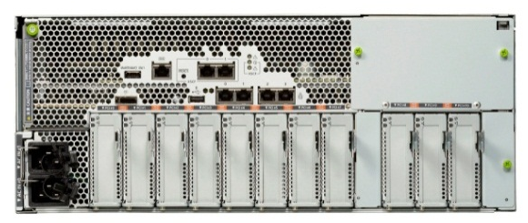
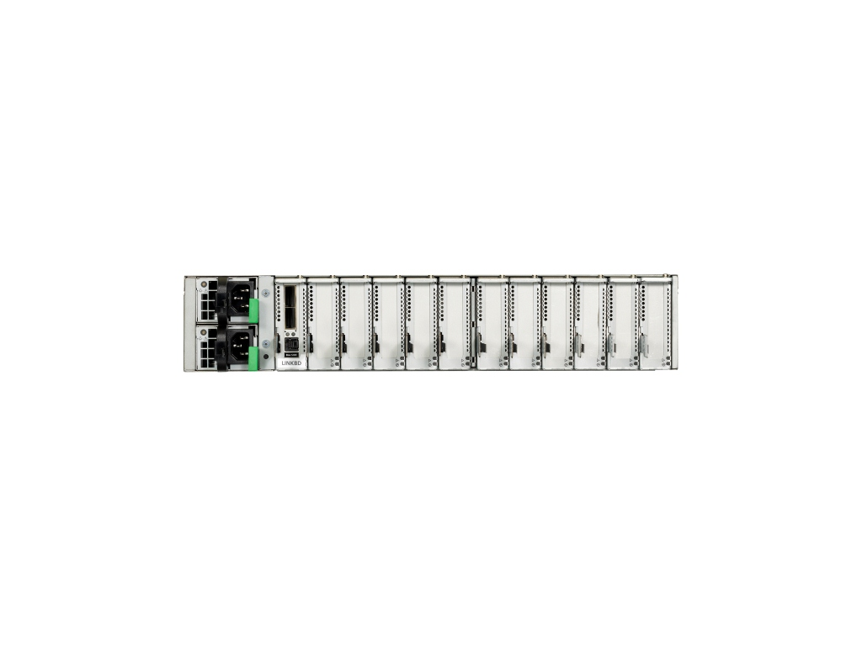
#별첨. H/W 구성도
▹ 운영(PVI,SHU,BAV) #1
파티션 구성 정보
M10-4 #1 Rear
센터 작성
업무명 | Tier | 운영구분 | 파티션명
pbavdb01 | DB | 운영 | A
ppvidb01 | DB | 운영 | B
ppviap01 | DB | 운영 | C
pshudb01 | AP | 운영 | D
pihudb01
prmtdb01
prmtap01
pshudb01
연결
슬롯
연결
슬롯
연결
슬롯
연결
슬롯
8G HBA
8G HBA
8G HBA
8G HBA
I/O Expansion Unit #1
I/O Expansion Unit #2
연결슬롯
연결슬롯
1G NIC
8G HBA
1G NIC
1G NIC
8G HBA
8G HBA
1G NIC
8G HBA
8G HBA
8G HBA
8G HBA
8G HBA
I/O Expansion Unit #3
I/O Expansion Unit #4
연결슬롯
연결슬롯
1G NIC
8G HBA
1G NIC
1G NIC
8G HBA
8G HBA
1G NIC
8G HBA
8G HBA
8G HBA
8G HBA

Slide 28
#별첨. H/W 구성도
▹ 운영(PVI,SHU,BAV) #1
M10-4 #1 Front
I/O Expansion Unit #1
센터 작성
연결슬롯
1G NIC
8G HBA
1G NIC
8G HBA
8G HBA
8G HBA
#1 O/S
#1-Alter
600GB * 3EA (ZFS Mirror)
I/O Expansion Unit #2
연결슬롯
1G NIC
8G HBA
1G NIC
8G HBA
8G HBA
8G HBA
I/O Expansion Unit #3
연결슬롯
1G NIC
8G HBA
1G NIC
8G HBA
8G HBA
I/O Expansion Unit #4
Control-A
Control-S
OS (R1)
Alt (R1)
OS (R1)
Alt (R1)
OS (R1)
Alt (R1)
OS (R1)
Alt (R1)
SPARE
연결슬롯
1G NIC
8G HBA
1G NIC
8G HBA
8G HBA
8G HBA
HUS110 (600GB*13)

Slide 29
#별첨. H/W 구성도
▹ 운영(PVI,SHU,BAV) #2
파티션 구성 정보
M10-4 #1 Rear
센터 작성
업무명 | Tier | 운영구분 | 파티션명
pbavdb02 | DB | 운영 | A
ppvidb02 | DB | 운영 | B
ppviap02 | DB | 운영 | C
pshudb02 | AP | 운영 | D
pihudb02
prmtdb02
prmtap02
pshudb02
연결
슬롯
연결
슬롯
연결
슬롯
연결
슬롯
8G HBA
8G HBA
8G HBA
8G HBA
I/O Expansion Unit #1
I/O Expansion Unit #2
연결슬롯
연결슬롯
1G NIC
8G HBA
1G NIC
1G NIC
8G HBA
8G HBA
1G NIC
8G HBA
8G HBA
8G HBA
I/O Expansion Unit #3
I/O Expansion Unit #4
연결슬롯
연결슬롯
1G NIC
8G HBA
1G NIC
1G NIC
8G HBA
8G HBA
1G NIC
8G HBA
8G HBA
8G HBA

Slide 30
#별첨. H/W 구성도
▹ 운영(PVI,SHU,BAV) #2
M10-4 #1 Front
I/O Expansion Unit #1
센터 작성
연결슬롯
1G NIC
8G HBA
1G NIC
8G HBA
8G HBA
#1 O/S
#1-Alter
600GB * 3EA (ZFS Mirror)
I/O Expansion Unit #2
연결슬롯
1G NIC
8G HBA
1G NIC
8G HBA
8G HBA
I/O Expansion Unit #3
연결슬롯
1G NIC
8G HBA
1G NIC
8G HBA
8G HBA
I/O Expansion Unit #4
Control-A
Control-S
OS (R1)
Alt (R1)
OS (R1)
Alt (R1)
OS (R1)
Alt (R1)
OS (R1)
Alt (R1)
SPARE
연결슬롯
1G NIC
8G HBA
1G NIC
8G HBA
8G HBA
HUS110 (600GB*13)

Slide 31
#별첨. H/W 구성도
▹ AML AP #1,2
파티션 구성 정보
M10-1 #1 Rear
센터 작성
업무명 | Tier | 운영구분 | 파티션명
AML | AP | 운영 | 단독
연결슬롯
I/O Expansion Unit #1
연결슬롯
1G NIC
8G HBA
1G NIC
8G HBA
M10-1 #1 Front
#1 O/S
#1-Alter
600GB * 3EA (ZFS Mirror)

Slide 32
#별첨. H/W 구성도
▹ AML DB #1
파티션 구성 정보
M10-1 #1 Rear
센터 작성
업무명 | Tier | 운영구분 | 파티션명
AML | DB | 운영 | 단독
연결슬롯
I/O Expansion Unit #1
연결슬롯
1G NIC
8G HBA
1G NIC
8G HBA
8G HBA
M10-1 #1 Front
#1 O/S
#1-Alter
600GB * 3EA (ZFS Mirror)

Slide 33
#별첨. H/W 구성도
▹ AML DB #2
파티션 구성 정보
M10-1 #1 Rear
센터 작성
업무명 | Tier | 운영구분 | 파티션명
AML | DB | 운영 | 단독
연결슬롯
I/O Expansion Unit #1
연결슬롯
1G NIC
8G HBA
1G NIC
8G HBA
M10-1 #1 Front
#1 O/S
#1-Alter
600GB * 3EA (ZFS Mirror)

Slide 34
#별첨. H/W 구성도
▹ ECI DB #1,2
파티션 구성 정보
M10-1 #1 Rear
센터 작성
업무명 | Tier | 운영구분 | 파티션명
ECI | AP | 운영 | 단독
연결슬롯
I/O Expansion Unit #1
연결슬롯
1G NIC
8G HBA
1G NIC
8G HBA
M10-1 #1 Front
#1 O/S
#1-Alter
600GB * 3EA (ZFS Mirror)

Slide 35
#별첨. H/W 구성도
▹ RM/ALM AP #1,2
파티션 구성 정보
M10-1 #1 Rear
센터 작성
업무명 | Tier | 운영구분 | 파티션명
RM/ALM | AP | 운영 | 단독
연결슬롯
I/O Expansion Unit #1
연결슬롯
1G NIC
8G HBA
1G NIC
8G HBA
M10-1 #1 Front
#1 O/S
#1-Alter
600GB * 3EA (ZFS Mirror)

Slide 36
#별첨. H/W 구성도
▹ RM/ALM DB #1
파티션 구성 정보
M10-1 #1 Rear
센터 작성
업무명 | Tier | 운영구분 | 파티션명
RM/ALM | DB | 운영 | 단독
연결슬롯
I/O Expansion Unit #1
연결슬롯
1G NIC
8G HBA
1G NIC
8G HBA
8G HBA
M10-1 #1 Front
#1 O/S
#1-Alter
600GB * 3EA (ZFS Mirror)

Slide 37
#별첨. H/W 구성도
▹ RM/ALM DB #2
파티션 구성 정보
M10-1 #1 Rear
센터 작성
업무명 | Tier | 운영구분 | 파티션명
RM/ALM | DB | 운영 | 단독
연결슬롯
I/O Expansion Unit #1
연결슬롯
1G NIC
8G HBA
1G NIC
8G HBA
M10-1 #1 Front
#1 O/S
#1-Alter
600GB * 3EA (ZFS Mirror)

Slide 38
#별첨. H/W 구성도
▹ SCC AP #1,2
파티션 구성 정보
M10-1 #1 Rear
센터 작성
업무명 | Tier | 운영구분 | 파티션명
AML | AP | 운영 | 단독
연결슬롯
I/O Expansion Unit #1
연결슬롯
1G NIC
8G HBA
1G NIC
8G HBA
M10-1 #1 Front
#1 O/S
#1-Alter
600GB * 3EA (ZFS Mirror)

Slide 39
#별첨. H/W 구성도
▹ 개발 #1,2
파티션 구성 정보
M10-1 #1 Rear
센터 작성
업무명 | Tier | 운영구분 | 파티션명
AML | AP | 개발 | 단독
연결슬롯
I/O Expansion Unit #1
연결슬롯
1G NIC
16G HBA
1G NIC
16G HBA
M10-1 #1 Front
#1 O/S
#1-Alter
600GB * 3EA (ZFS Mirror)

Slide 40
#별첨. H/W 구성도
▹ DR통합
파티션 구성 정보
M10-1 #1 Rear
센터 작성
업무명 | Tier | 운영구분 | 파티션명
PVI | DB | DR | A
SCC | AP | DR | B
SHU | DB | DR | C
연결슬롯
연결슬롯
I/O Expansion Unit #1
I/O Expansion Unit #2
연결슬롯
8G HBA
연결슬롯
8G HBA
1G NIC
8G HBA
1G NIC
8G HBA
1G NIC
1G NIC
8G HBA
8G HBA
1G NIC
8G HBA
8G HBA
1G NIC
M10-1 #1 Front
Control-A
Control-S
#1 O/S
#1-Alter
OS (R1)
Alt (R1)
OS (R1)
Alt (R1)
OS (R1)
Alt (R1)
SPARE
600GB * 3EA (ZFS Mirror)
HUS110 (600GB*13)

